Slide 1
Первая высадка человека на луну
подготовили АндРЕЙ МЯКОТИН И ЕВТЕЕВ ДМИТРИЙ
9-Б

Slide 2
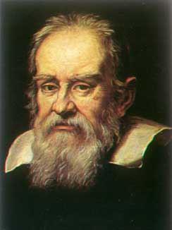
Начальные исследования
На протяжении многих тысячелетий человечество наблюдало за этим небесным телом.
Изобретение в 1609 году телескопа Галилеем сделало визуальный метод изучения спутника более прогрессивным и точным.

Slide 3
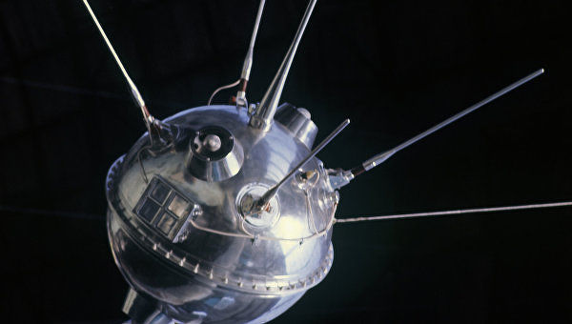
Беспилотный аппарат
13 сентября 1959 года на поверхность Луны приземлился космический роботизированный аппарат, названный в честь спутника «Луна-2».

Slide 4
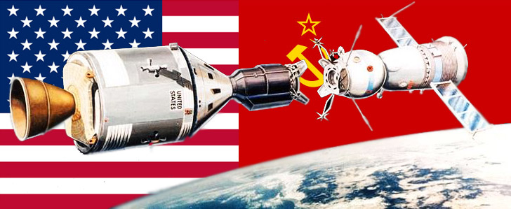
Кто же первый полетел на Луну?

Slide 5
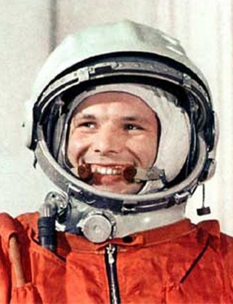
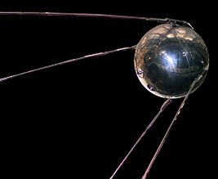
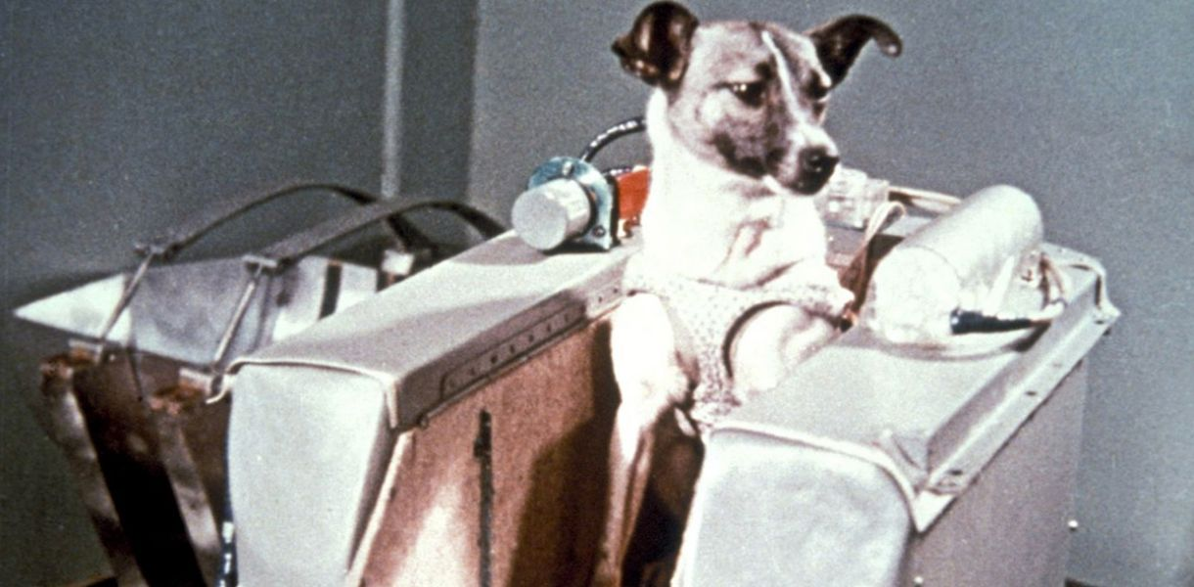
Первые победы были за СССР
первый искусственный спутник земли — советский Спутник-1 (4 октября 1957 года) СССР;
первые полеты в космос животных — собака-космонавт Лайка, первое животное, выведенное на орбиту Земли! (1954 — 3 ноября 1957) СССР;
первый полет человека в космос — советский космонавт Юрий Гагарин (12 апреля 1961 года).

Slide 6
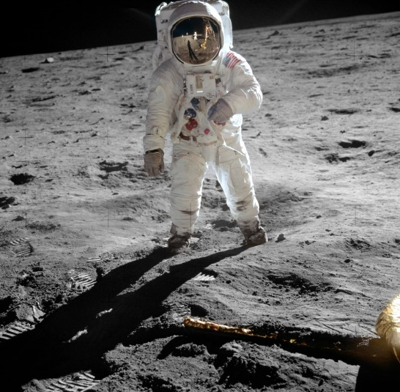
Первые люди на Луне
егодня практически все знают, что Америке удалось перехватить инициативу в космической гонке, запустив своих космонавтов на Луну. Первым пилотируемым космическим кораблем, кому удалось успешно «прилуниться» в далеком 1969 году, стал американский космический корабль «Аполлон-11», с экипажем астронавтов на борту – это были Нил Армстронг, Майкл Коллинз и Базз Олдрин.
На фото: Нил Армстронг

Slide 7

Спасибо за внимание!

